Slide 1
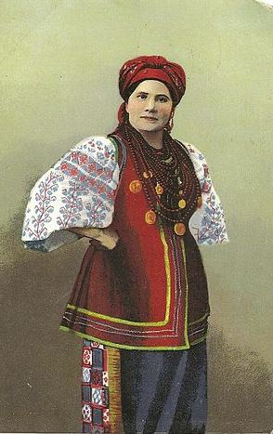
Народні костюми
Історія створення, їх види та український устрій
"Тільки малоросіянки та парижанки вміють вдягатися зі смаком! Ви не повірите, як чарівно вбираються дівчата, парубки теж ладно: ... це дійсно народний, зручний і граціозний костюм, дарма що здоровенні чоботи. А які дукати, моніста!!! Головні пов'язки, квіти!! А які лиця!!! А яка мова!!! Просто краса, краса і краса!!!«
Ілля Репін

Slide 2
Види вбрання
Вишита сорочка — є найдавнішим одягом в Україні, сорочки носили жінки і чоловіки. Сорочки шили з двох шматків полотна і була вона довгою, вишитою біля шиї та на рукавах. У жіночій сорочці найдавніший вишитий елемент був рукав, а саме його верхня частина — «полик». З часом сорочки набули регіональних відмінностей. Так на лівому березі Дніпра сорочки не мали комірця, а зав'язувались шнурком, на правому березі сорочки мали комірець, часом стійку. Розпірку сорочка мала з переду, тільки Бойки та Лемки мали розпірку з лівого боку. Верхня частина сорочки була з тонкого полотна, нижня з грубого і називалася — підтачка або надточка. Сорочки вишивали на «поликах» — поперечною смугою завтовшки 10-15 см, на зап'ястях, та біля шиї, жіночі сорочки були вишиті також на подолі. Чоловіча сорочка колись була простою без вишивки і носили її по штанах. З часом почали вишивати.
Пояс (крайка, пас, литий пас, черес, ремінь) — найдавніша частина одягу, важкий вовняний пояс, носили жінки і чоловіки. Пояс — носили переважно на півночі, міг бути навіть зі звичайного полотна, ним підперізували запаски, плахти, спідниці. Пас — носили в горах, були широкі (30см), зі шкіри.
Запаска (дерга, опинка, горботка, обгортка, фота) — незшитий поясний жіночий одяг, прямокутний кусок вовняної або шовкової тканини з зав'язками. Давніше носили тільки одну запаску, в 19 ст. носили вже дві одну ззаду і одну спереду, яку одягали замість фартуха. Дівчата носили тільки чорну запаску, а заміжні жінки ще один кусок шерстяної тканини — " попередницю " — спереду синього кольору. Плахта — святковий одяг, кусок тканини 4 м, з кольорової вовни, в клітинку, деколи з вишивкою в клітинках. Плахту носили подібно до запаски. Плахта і запаска належали до давнього українського стою.

Slide 3
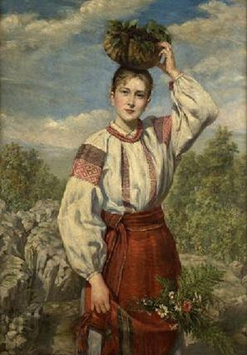

Slide 4
Види вбрання
Фартух (передник, попередниця, запаска) — на півночі носили білі, на Волині вишивали фартухи. Найбагатше оздоблені були фартухи на Поділлі, Підгірцю та в Карпатах.
Спідниця (літник, димка, фарбанка) — були ткані або полотняні, з вибитим узором або без узору.
Штани (шаровари, ногавиці, гачі)— чоловіча частина одягу. Були полотняні, а також суконні. Штани могли бути вузькі, до яких носили сорочку на випуск або широкі, тоді сорочку заправляли в середину.
Свита (сердак , полотнянка, юпка, чамарка) — вбрання верхньої частини тіла, рід сучасного пальто, переважно білого кольору, подібна кроєм на бойківський сердак, мала в залежності від регіону різноманітну форму і довжину, носли свиту на Поліссі, Волині, козацькій Україні. Сердак носили в Карпатах, Буковині, Покуттю.
Кобеняк (опонча, бурка, чуганя, бунда, гугля, манта, гуня, сіряк, кирея) — верхній плечовий широкий одяг без стану, рід сучасного плаща з відлогою (каптур, бородиця, богородиця, кобеняк)
Кептар (коцовейка, гуцуляк, бунда, катанка, лейбик, горсик) — частина одягу без рукавів. Носили жінки і чоловіки. В 19 ст. кептар був як білий кожушок, без коміра або з невеликим. Гуцули мали розшиті кептарі, бойки взагалі не вишивали. В деяких регіонах кептар був з повсті і називався — катанка.

Slide 5
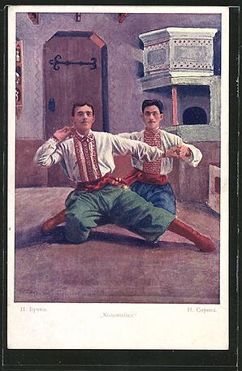
“Коломийка”

Slide 6
Козацький стрій
Одяг козацький 16 ст. дещо мав відміності від строю 19 ст. Козаки носили тоді гранатового кольору суконі жупаники з вузькими комірами, які защіпалися на гаплики, такі жупаники вдягали в широкі штани до очкура. Під жупаником була біла сорочка з вузьким комірцем, яка защіпалася шпонкою з блискучим камінчиком. По штанах козаки носили широкий реміний пас, на який був завішаний воловий ріг та на довгому мосяжному ланцюжку був завішаний ніж, з двох сторін були завішані шкіряні сумки, одна на кулі, інша на кресало, також за пояс був запханий пістолет. Зверху по жупанику одягали контуш з вильотами та рукавами закинутими на плечі. В руках або за поясом носили ціпок і на ліве плече була завішана бурка. Голову голили, чуб заплітали та закладали за праве вухо, вуса підкручували. На голові носили чорний йолом з каракуля з довгим суконим або оксамитовим вилишкетом, такої самої барви як і жупаник. Господарі в ті часи носили гранатові жупани, обшиті по швах золотими або срібними галонами та сиві каракулеві шапки.

Slide 7
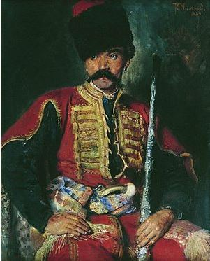
Запорізький козак. Володимир Маковський, 1884

Slide 8
Чоловіча сорочка
Сорочки Київщини та західної Полтавщини були з низьким комірцем-стійкою та широкими прямими рукавами, інколи призбираними в манжет. Біля шиї сорочки мали дві петлі, в які простилявся чорний шовковий шнурок або червона шовкова стрічка, які називали «застіжкою». Комірець завжди був вишитий сірими (переважно в старших) або червоною та синьою «заполоччю». Пазуха та кінці рукавів, якщо вони були не призбирані, також вишивались. Чоловічі від жіночих узорів досить часто відрізнялись. Для комірця, рукавів, пазухи були окремі узори. На Київщині вишивання було більш розвинене.
Існували такі назви узорів на комірах: «рожевий», човниками, настилування, човники з попинами, проскурочки, човники з крильцями, кривоніг, пупчики.
На пазухах були наступні узори: ляхівка на 3,4,5,7,9 дірочок, ляхівка ціле коліща, ляхівка цілий збан, ляхівка хрестиками, ляхівка кругла нашиванка, ляхівка коса, ляхівка кругла і хрещата, ляхівка решіточки, прутик.
На рукавах була мережка з ляхівкою. Старші люди мали сорочки вишиті або тільки на комірці або ще невеликими мережками на пазусі на рукавах сірого кольору;«заполоч» в невеликій кількості була тільки на комірцях.
Іншого крою сорочки були з відкладними комірцями, мали багато складок біля шиї і не вишивались, або зрідка тільки комірець. Біля кисті рукав збирався на нитку і пришивався манжет — «чехли». В західному Поділлі і на Поліссі сорочки носили поверх штанів.(За описом Павла Чубинського 1870 р.)

Slide 9
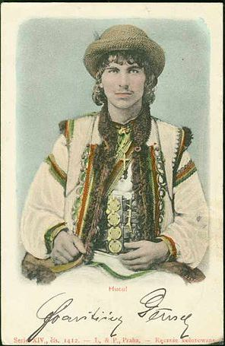

Slide 10
Жіноча сорочка
Найкращі вишивки були в Київському,Чигиринському,Канівському та Черкаському повітах. Жіночі сорочки Київщини та Полтавщини вишивались синіми та червоними бавовняними нитками. Узори вишивки на поликах називались: книші, ціле хрещате, кривоніг, простий кривоніг, половина кривоногу, цілий кривоніг, цимбали, половина цимбалів, цимбалики, метелики, човники з вирізуванням, човники з крильцями, хмелик рожовий, хмелик коло шнурочка, хмелик чорнобривцями, хмелик лапками, хмелик молоточками, павучки, чорнобривці, цілі огірки, повна рожа, головатий хміль, реберця, горли, ламані хрести, косиці, павичі, раки, цілі починки, дубові листки.
На комірцях: скраклі, огірки, хрестики, чорнобривці, рачки щиплені.
На підточці: чорнобривці, хмелик, паслин, репяшки (чоловічі сорочки мали ці узори на пазусі).
Старші жінки рідко прикрашали сорочки кольоровою «заполоччю», а мали дуже часто вирізування (сірими нитками) на рукавах. Пазухи і комірці не вишивалися.
На Поділлі сорочки були зашиті на рукавах суцільною широкою смугою, на Підляші та Поліссі сорочки мали відкладний комірець та не мали вишивок ні на рукавах, ні на подолі. На Поділлі крім червоного і синього вишивали також ще й жовтим, голубим, зеленим та ін. кольорами. Шиття заполоччю називалось «мережкою», шиття сірими нитками «вирізуванням». Поділ сорочки вишивався сірими нитками широкою смугою і називався «лиштвою».(За описом Павла Чубинського 1870 р.)

Slide 11
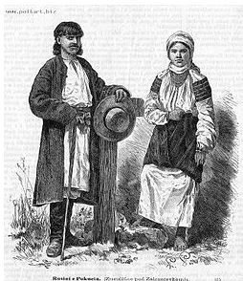
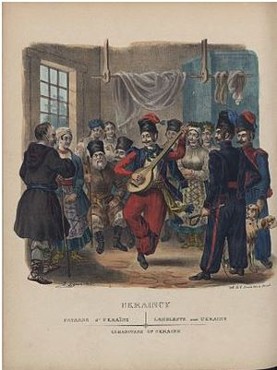

Slide 12
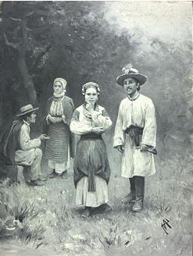
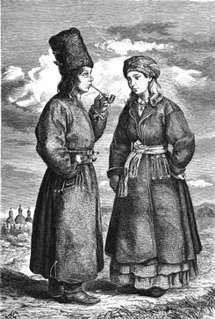

Slide 13
Дякуємо за увагу!

